Slide 1

Aplicaciones Móviles eva2
Cristian Loyola
Sergio Muñoz

Slide 2
Introducción
Pensado siempre en acercar la tecnología al diario vivir de las personas, en esta oportunidad se ha construido una plataforma de organización, la cual permite al usuario tener conocimiento de sus aplicaciones, juegos, películas, set de fotografías, esto medianto el diseño web junto al Framework de Materialize css.

Slide 3
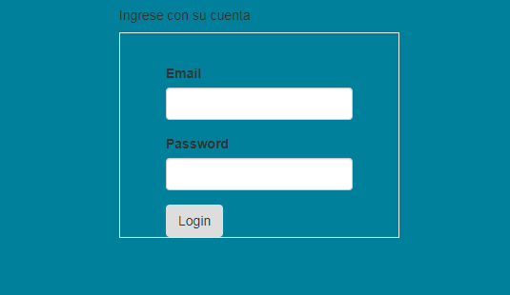
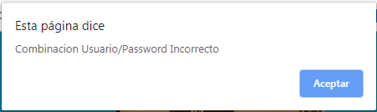
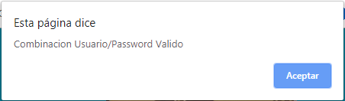
Pantalla de login

Slide 4
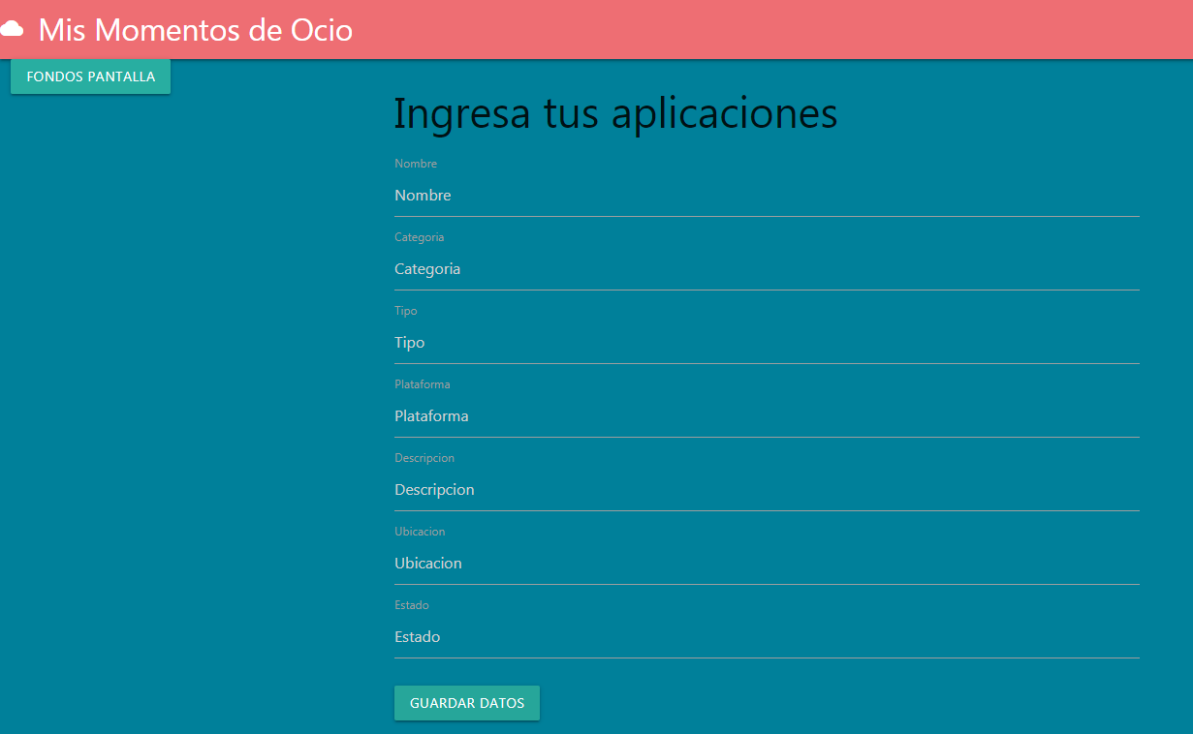
Formulario de ingreso

Slide 5
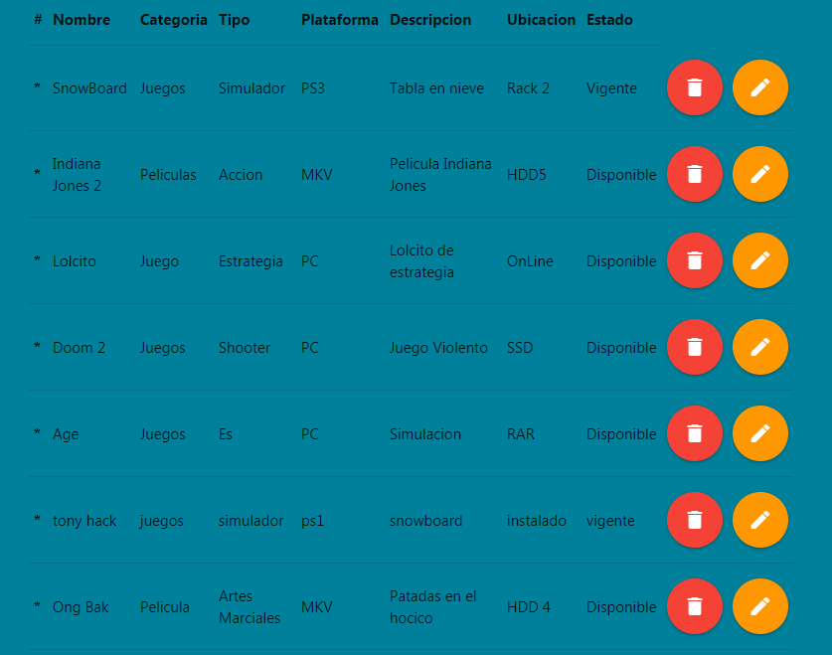
Lectura de datos ingresados

Slide 6
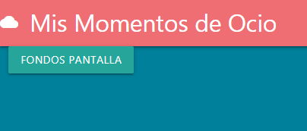
Subida de imágenes

Slide 7
Conclusión
La fina

